Slide 1
Gemeinsam für Offenheit
Strategien für den Aufbau erfolgreicher Communities
Sarah-Isabella Behrens, Managerin Bildungspolitik bei Wikimedia Deutschland e. V.
CC by SA 3.0, Jens Mohr

Slide 2
Teil eines Ganzen: Communities
Paid
Socia
Wikimedia Movement
OER-Bewegung
Chapter
Communities
Themen
Projekte
Communities
Beispiel Wikipedia
Brand
Action /
PR*
Beispiel Bündnis Freie Bildung
Beispiel Wikipedia-
Community

Slide 3
Was zeichnet erfolgreiche Communities aus?
1

Slide 4
Wikipedia
“Interessanter ist die Frage, warum die Wikipedia so erfolgreich ist. Es gibt den Witz, dass sie in der Praxis funktioniert, eben weil sie in der Theorie nicht funktioniert.”
Siehe https://www.tagesanzeiger.ch/warum-wiki-so-erfolgreich-wurde-180916524088

Slide 5
“Ein Grund für diese erfolgreiche Entwicklung ist das sogenannte Wiki-Prinzip. Texte in Wikipedia werden nicht von einzelnen Autoren erstellt, sondern sie werden kollaborativ geschrieben: Wer mag, kann mitschreiben und sein Wissen einbringen.” (https://nitromagazin.com/wikipedia-ist-zu-erfolgreich/)
“Wikipedia ist zu erfolgreich”
“Wikipedia hat sich - trotz notorischer <<Edit Wars>> - als erstaunlich robust gegen Manipulation erwiesen” (https://medienwoche.ch/2022/12/08/ambivalente-erfolgsgeschichte-der-wikipedia/)
(https://nitromagazin.com/wikipedia-ist-zu-erfolgreich/)

Slide 6
siehe https://buendnis-freie-bildung.de/2022/07/29/eine-oer-strategie-fuer-deutschland-unsere-einschaetzung-und-naechste-schritte/
Notes:
Zitat aus der BFB-Einschätzung zur OER-Strategie, Juli 2022
Zusammenschluss von Organisationen und Personen, die sich dafür einsetzen, dass Bildung gerechter, inklusiver und offener gelingen kann.
Impulsgeber, Diskussions- und Vernetzungsforum.
Das Bündnis wirkt als bildungspolitisches Sprachrohr der Open Education Community.

Slide 7
Was brauchen erfolgreiche Communities?
2

Slide 8
Communities brauchen…
1.
Struktur und Verantwortung
2. Aushandlungsprozesse
3.
Partizipation
4.
Entwicklungs-
perspektiven
Räume für Austausch und Diskussion schaffen
Was motiviert? Was ist das gemeinsame Ziel?
Konflikte gibt es; es ist wichtig sich darauf einzustellen
“innerer und äußerer Kreis”
aktiv, zuhören, unterstützen
Co-Creation, Kollaboration, Collective Impact
Phasenmodell nach Tuckman (eher für Gruppen)
Begleiten durch Beratung
Changeprozesse und -management,
Weiterentwicklung, Neuausrichtung
Planung, Kontinuität
Strukturen, Rollen, Hierarchien - Handlungsrahmen schaffen
Guidance - wie viel wird geführt?
Finanzierung / Ressourcen

Slide 9
Wo kommen Communities an ihre Grenzen? Wie können wir uns weiter entwickeln?
3

Slide 10
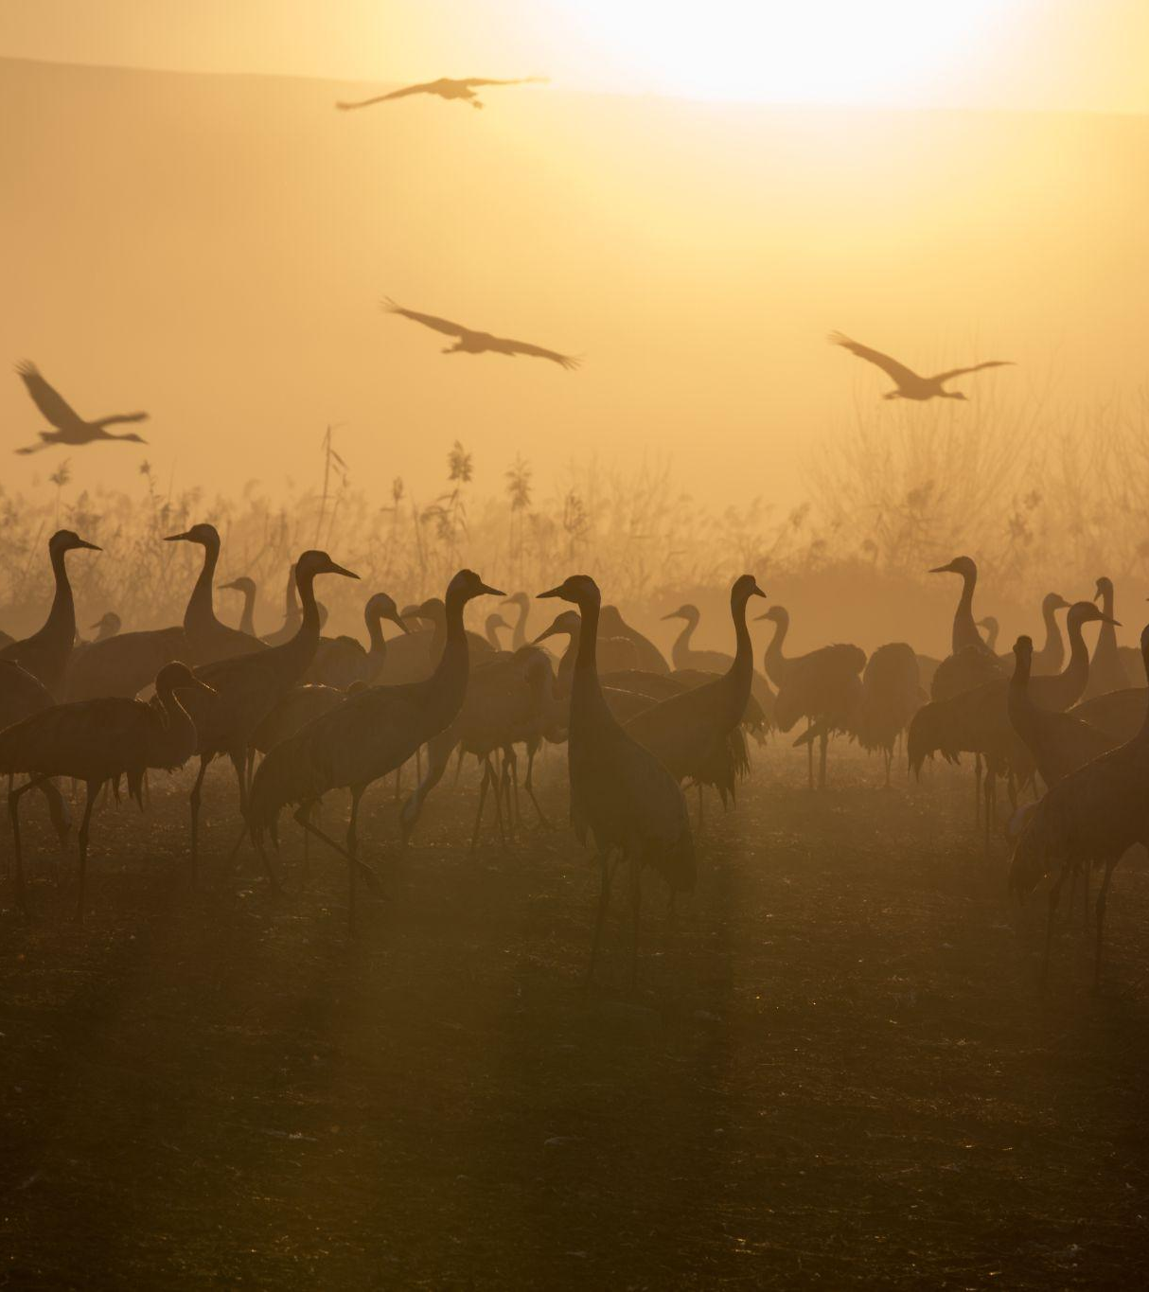
(K)ein Rezept
Bestandsaufnahme: Was treibt eine Community auseinander und was treibt sie an?
Auf Bestehendes aufbauen
Abschied nehmen können
Ressourcen eruieren
Äußere Einflussfaktoren berücksichtigen
Wer führt und wie?
Wie kann ich mich einbringen?
Do it! / Be ready to fail!
CC by SA 4.0, Tomere

